Slide 1
API Showcase
Siemens TIA Portal Openness

Slide 2
Inhalt
Bestehende Workflows
Aufbau
Funktionen
Demo
Referenzen
Anwendungsfälle

Slide 3
Siemens TIA Portal Openness
Bestehende Workflows
Wie werden Projekt erstellt?
Was muss ein Mitarbeiter wissen um das Projekt abzuwickeln?
Welche Daten werden eingefügt?
Welche Daten werden für andere Bereiche exportiert?

Slide 4
Siemens TIA Portal Openness
Aufbau
API
Kostenlos
Debugging eingeschränkt
Kompletter Datenmodell Zugriff
Viele Funktionalitäten*
*Es sind sehr wenige Funktionen aus der Oberfläche in der API nicht verfügbar. Dafür stehen einige Funktionen ausschließlich in der API bereit

Slide 5
Siemens TIA Portal Openness
Funktionen
Daten importieren
Daten exportieren
Hardware konfigurieren
Netze erzeugen / verschalten

Slide 6
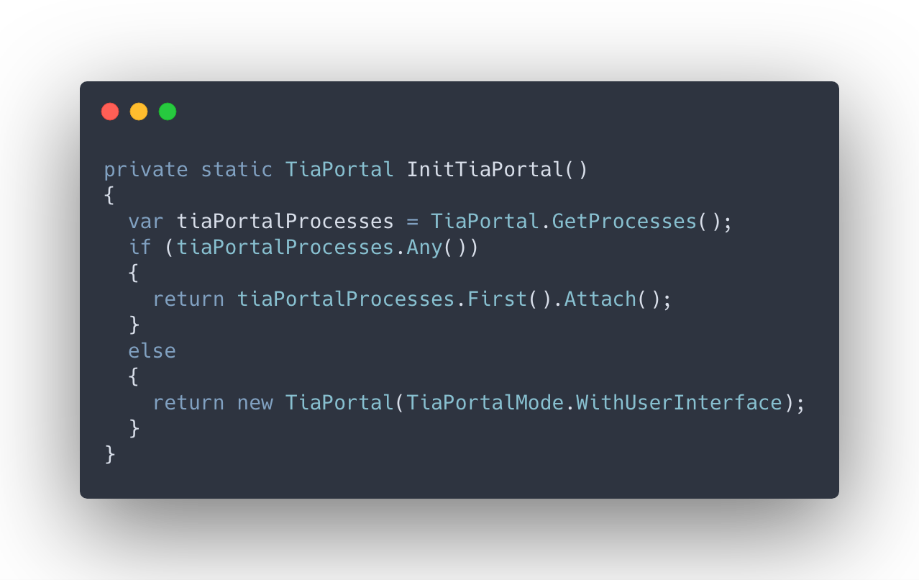
Siemens TIA Portal Openness
Demo

Slide 7
Siemens TIA Portal Openness
Referenzen
EPLAN Hilfe: Actions
EPLAN Hilfe: API
Suplanus.de
Buch: EPLAN Electric P8 automatisieren

Slide 8
Siemens TIA Portal Openness
Anwendungsfälle
Scripting
LabelForm
MenuCreator
ActionList
API
ReplaceDevice
MacroTool
MD3

